Slide 1

ДЕНЬ 1
Проблема. Целевая аудитория. Идея.

Slide 2
Плагин для Яндекс.Телемост
Сделает пользование более удобным и комфортным

Slide 3


ПРОФИЛЬ КОМАНДЫ | задание
Соберите команду от 3 до 6 человек
Заполните слайд «Профиль команды»:
впишите ФИО под карточки
Информацию о роли в проекте и компетенциях участников можно заполнить позже
P.S. компетенции должны обосновывать, почему участник занимает именно эту роль
15 минут

Slide 4


ПРОФИЛЬ КОМАНДЫ | примеры
Хороший пример
Плохой пример
Иван Петров
Веб-дизайнер
более 3-х лет делает сайты (Tilda),
знает языки программирования
HTML, CSS, JavaScript
Иван Петров
Руководитель

Slide 5
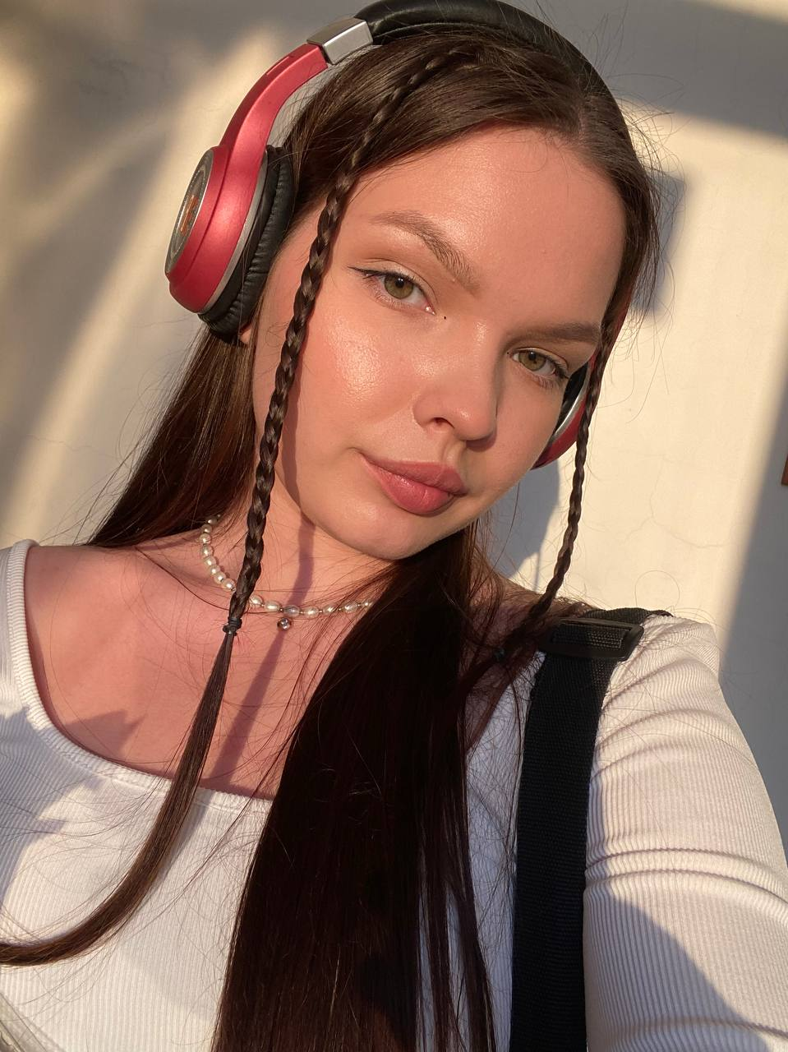
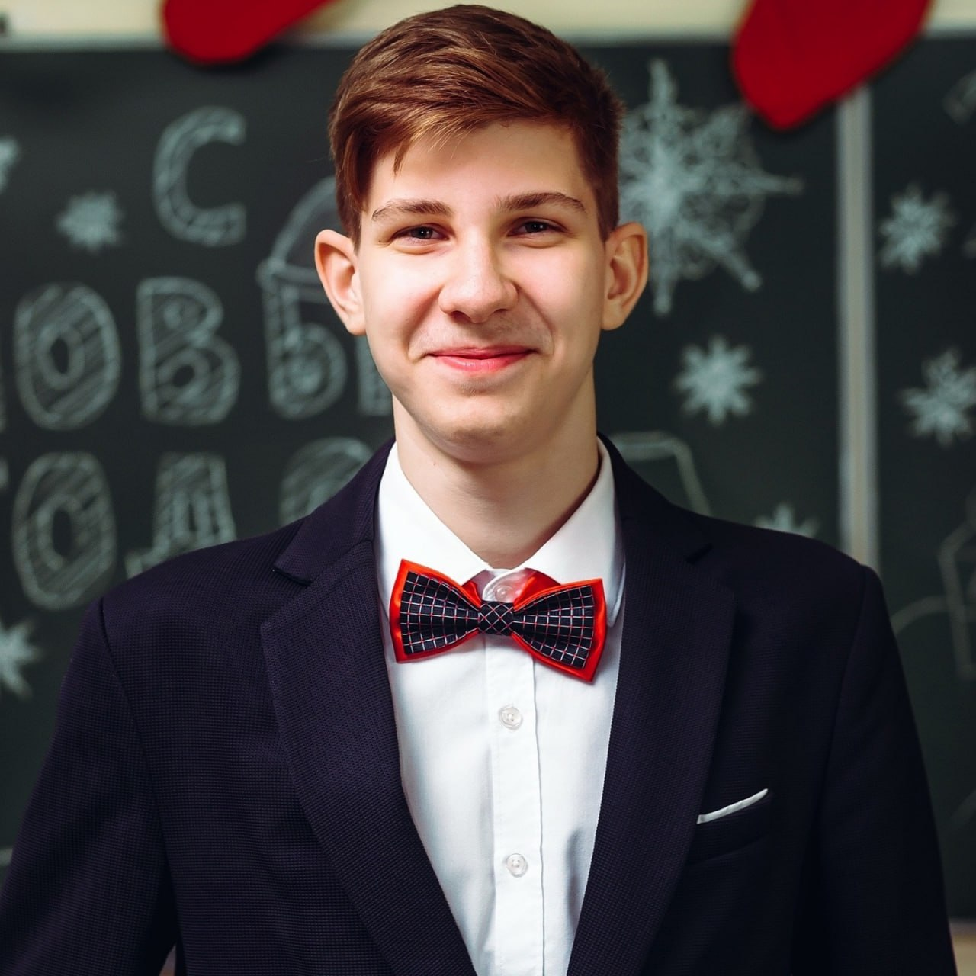


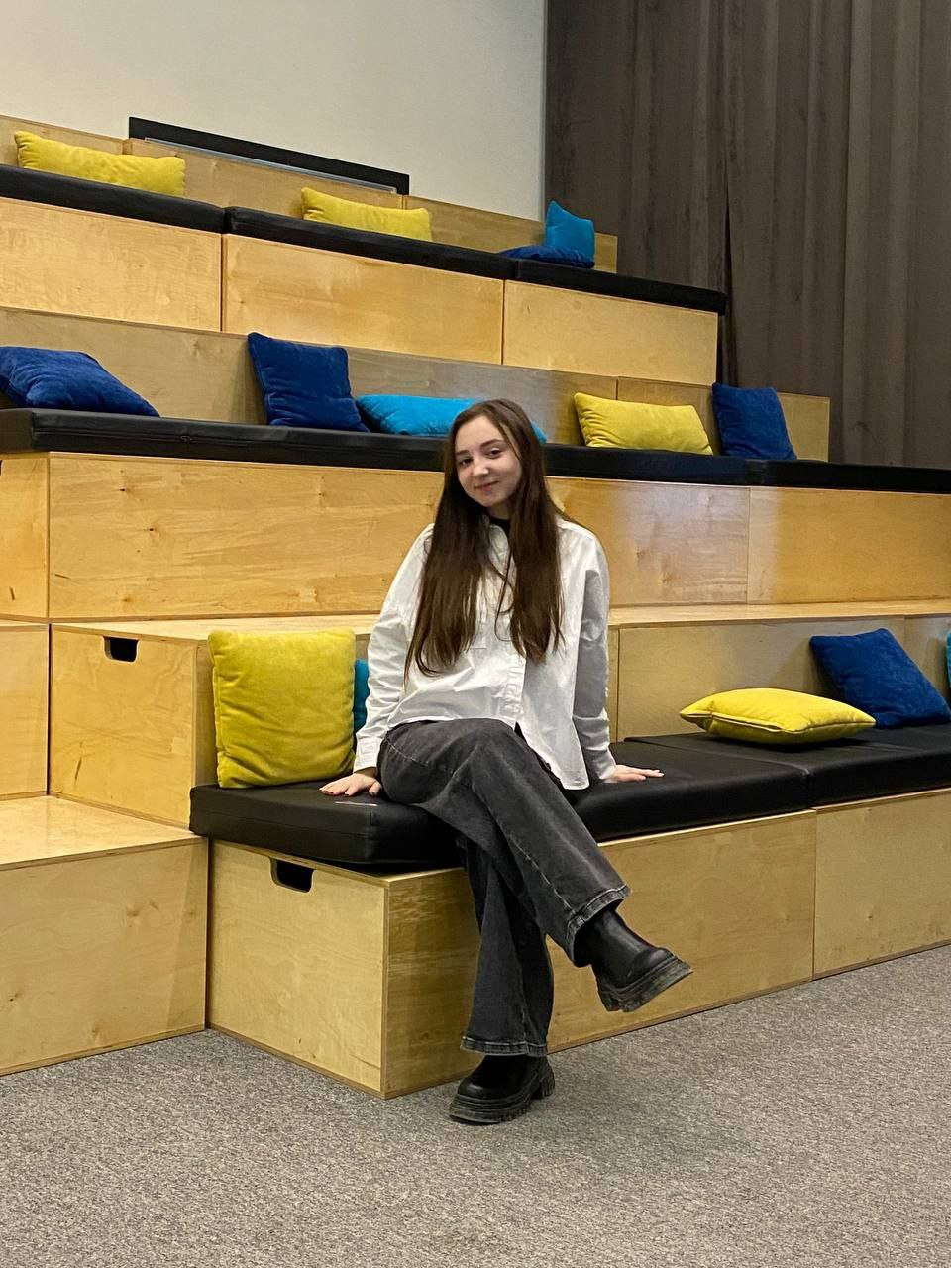
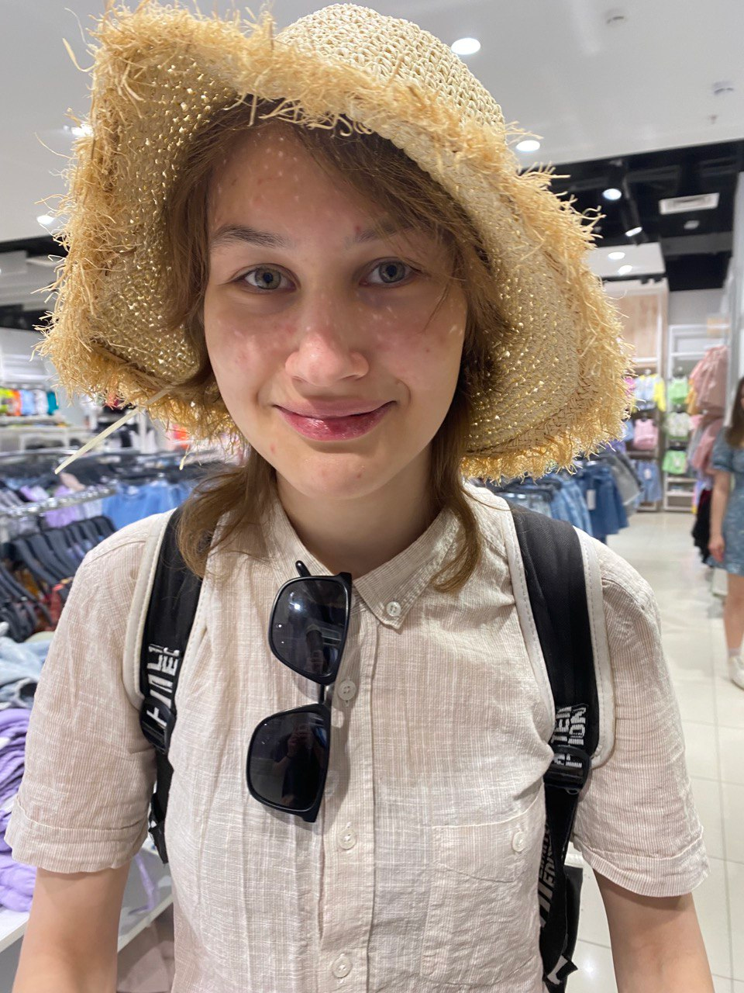
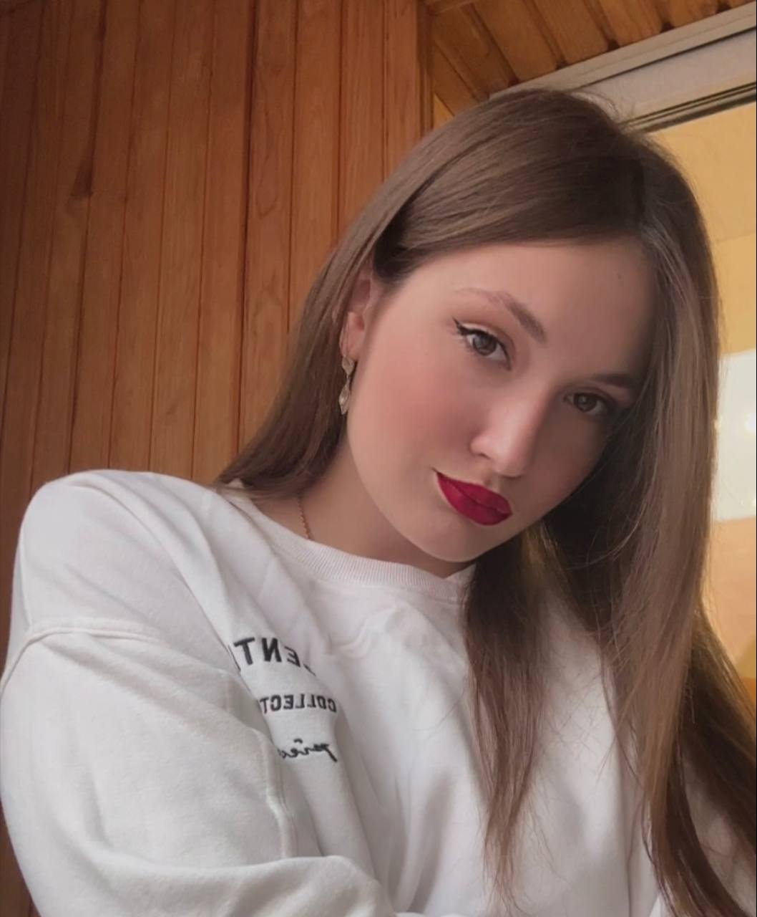
ПРОФИЛЬ КОМАНДЫ
Красотна Радхарани
Дизайнер
Владение языком Phyton,
умение работать с Tilda.
Опыт работы в команде
и с проектами
Зверев Сергей
Менеджер
Умение работать с Tilda;
Опыт работы в команде
Авдеева Лиза
Тестировщик
Владение языком Phyton,
умение работать с Tilda.
Опыт работы в команде
и с проектами
Бушнев Павел
лидер команды
Владение лидерскими
и ораторскими качествами
Опыт выступления
и презентации проектов
Десятова Софья
Сценарист
Владение языком Phyton,
умение работать с Tilda.
Опыт работы в команде
и с проектами
Валова Эмилия
Креативный директор
Опыт работы в 2ух проектах.
Навык работы в калькуляторе.
Опыт работы в команде
и с проектами
Гаммершмидт Елена
Программист
Владение языком Phyton,
умение работать с Tilda.
Опыт работы в команде
и с проектами

Slide 6
ПРОБЛЕМА | задание
Сформулируйте проблему, которую будете решать в проекте
P.S. Можете использовать инструмент «5 бесит» (сл. слайд)
Проверьте, что она соответствует следующим условиям:
Может быть решена максимум за 3 года
Решается усилиями вашей команды с привлечением экспертов
Конкретна, а не глобальна
Стоимость решения – до 1 млн рублей
Найдите данные, которые подтверждают существование проблемы или тренда (статистика из открытых источников / опросы /…)
20 минут

Slide 7
ПРОБЛЕМА | 5 БЕСИТ
1
Индивидуально сформулируйте 5 вещей / процессов (или больше), которые не устраивают вас в повседневной жизни.
Выполняя задание, постарайтесь ответить на следующие вопросы:
Какие процессы кажутся монотонными?
Что вас раздражает?
Какие предметы / сервисы / услуги кажутся вам неудобными?
С какими проблемами вы сталкивались и не могли быстро найти решение?
2
Индивидуально проанализируйте список проблем и оставьте ТОП-3 наиболее интересных и актуальных для вас
3
В группе составьте общий список проблем команды. Проанализируйте каждую на предмет актуальности и реализуемости
4
Выберите 1 проблему, которую будете прорабатывать с командой

Slide 8
ПРОБЛЕМА | примеры
Хороший пример
Плохой пример
Около 60% студентов тратят в среднем 5-10 минут на ожидание очереди в столовой (а после могут просто не найти свободного места). Это заставляет некоторых идти в ближайшие кафе, тратить больше времени и денег, опаздывать на занятия или оставаться голодными.
Из-за ухода компаний из РФ малый бизнес не может себе позволить хорошее сетевое оборудование, соответствующее всем требованиям, стоимостью ниже 30 000 рублей. Они вынуждены либо переплачивать, либо обходиться нестабильными продуктами.
В корпусе Института Государства и Права отсутствует копировальный центр для студентов
Большая трата времени на надоедливую рекламу
Культурный досуг иностранных студентов ТюмГУ в г. Тюмень

Slide 9


ПРОБЛЕМА
Проблема:
Проблема заключается в том, что 70% пользователей, использующих Яндекс.Телемост, дают среднюю оценку, потому что им не хватает некоторых функций или возможностей. Решением этой проблемы является создание плагина для Яндекс.Телемоста, который добавит новые инструменты и функции, удовлетворяющие конкретные потребности пользователей.
В настоящее время эту проблему решают следующими способами: небольшие обновления, которые постепенно добавляют или исправляют различные функции.
Они неэффективны, потому что: если обновления слишком мелкие и редкие, пользователи могут потерять интерес к продукту и начать искать альтернативы, которые предлагают более актуальные и полезные функции.

Slide 10
ЦЕЛЕВАЯ АУДИТОРИЯ | задание
Составьте детальный портрет представителя целевой аудитории
Опишите, как ваши пользователи сейчас решают проблему и что им не нравится в текущих решениях
15 минут

Slide 11
ЦЕЛЕВАЯ АУДИТОРИЯ | примеры
Хороший пример
Плохой пример
Мужчина или женщина пенсионного возраста — 65+, которым сложно пользоваться современными сенсорными телефонами. Им нужен аппарат с крупными кнопками, чтобы звонить и отправлять сообщения. Они ценят удобство и надёжность продукта. Попасть в целевую аудиторию могут и более молодые потребители, которые подбирают телефон в подарок старшим родственникам.
С данной проблемой чаще всего сталкиваются студенты и преподаватели вуза
Наша целевая аудитория – все жители города Тюмень
Люди от 16 до 40 лет, которые хотят жить с низким уровнем стресса

Slide 12
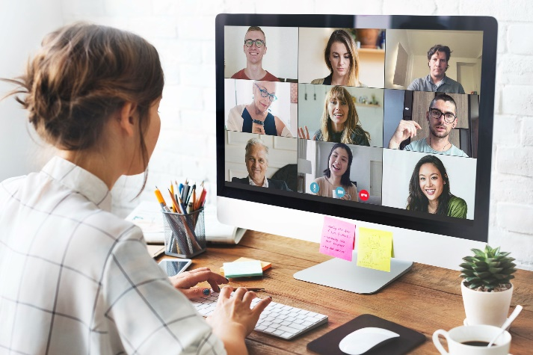
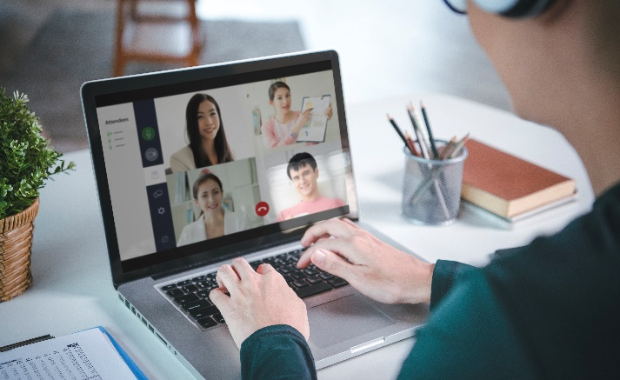
ЦЕЛЕВАЯ АУДИТОРИЯ
1.Плагин для Яндекс.Телемоста имеет широкую целевую аудиторию, пользователи имеют возраст от 18 до 65 лет. Такое разнообразие возрастной группа связана с тем, что Яндекс телемост довольно известное приложение, которое может быть полезно и для профессиональных задач, и для личного пользования. Однако плагин даёт дополнительные функции, которые привлекут пользователей.
Проблемы и потребности: необходимость проведения онлайн-встреч, в том числе с большим количеством участников, обеспечение безопасности данных и простота использования платформы.
В настоящее время можно использовать различные инструменты для проведения онлайн-встреч, такие как Zoom, Skype, Google Meet и другие.
Причины, по которым текущие решения могут не работать, связаны с ограниченной функциональностью, недостаточной безопасностью данных и сложностью использования.
Целевой аудитории важна простота использования платформы, ее функциональность, безопасность данных и возможность работы с большим количеством участников. Они могут обращать внимание на возможность записи встреч, наличие чата для общения и возможность проведения онлайн-встреч на мобильных устройствах.

Slide 13
ГЕНЕРАЦИЯ ИДЕИ | задание
Определите минимум 3 варианта решения проблемы пользователя с помощью технологического продукта
Выберите 1 идею, которая станет основой вашего проекта, опишите её в 1 предложении
При выборе помните критерии решения:
может быть создано за срок до 3-х лет
для создания нужно менее 1 млн рублей
может быть создано силами вашей команды
и привлеченных экспертов
15 минут

Slide 14
ГЕНЕРАЦИЯ ИДЕЙ | примеры
Хороший пример
Плохой пример
Создание анонимного Телеграм-бота для приема заявок от граждан о противоправном поведении несовершеннолетних в городе и их последующей передачи правоохранительным органам.
Мы предлагаем создать многофункциональное устройство, которое будет сочетать в себе автокормушку для котов, динамик для голосовой связи с питомцем и камеру наблюдения за питомцем.
Наша команда предлагает благоустроить район города Тюмени и улучшить экологическую обстановку.
Мы предлагаем провести серию мероприятий по профориентации.
Наше решение – строительство коворкинга в центре города.

Slide 15
ИДЕЯ ПРОЕКТА
Предлагаемая идея:
Идея проекта заключается в разработке плагина для платформы Яндекс.Телемост, который значительно расширит ее функциональность и улучшит опыт пользователей. Плагин будет предоставлять новые инструменты и функции, которые удовлетворят разнообразные потребности пользователей в сферах образования, бизнеса и коммуникации.
Мы сможем реализовать проект в период до 3-х лет, за сумму до 1 млн рублей, силами нашей команды.

Slide 16
ПЛЕНАР
Подготовить небольшой питч в формате «Проблема - Целевая аудитория - Решение»
Выбрать 1 спикера от команды
Подготовить выступление длительностью не более 1 минуты

Slide 17
ДОМАШНЕЕ ЗАДАНИЕ
Завершить заполнение всех блоков презентации.
Заполнить контрольную точку 1 дня.
Найти минимум 5 конкурентных решений проблемы (прямых и/или косвенных)

Slide 18
ДЕНЬ 2
Продукт. Конкурентный анализ. Гипотезы.

Slide 19
ПРОДУКТ ПРОЕКТА | задание
Опишите продукт вашего проекта:
какой продукт вы разрабатываете?
(сервис, приложение, чат-бот, серия мероприятий, …)
примеры внешнего вида / интерфейсов
основные функциональные возможности
перечень предлагаемых услуг
Опишите или изобразите базовый сценарий использования вашего продукта, другими словами, как ваша аудитория его использует / с ним взаимодействует
25 минут

Slide 20

ПРОДУКТ ПРОЕКТА | примеры
Хороший пример
Плохой пример
Мы предлагаем создать умный браслет для людей пенсионного возраста, который будет оснащен датчиками мониторинга состояния здоровья.
Основные функции включают:
- измерение кровяного давления, пульса
- отслеживание активности
- мониторинг сна
- уведомления о принятии лекарств
- система экстренного вызова
Сценарий использования:
Покупка браслета – подключение браслета к мобильному приложению – регистрация и авторизация – настройка (в т.ч. график приёма лекарств, параметры здоровья, уведомления) – …
Организация мероприятий на базе научных площадок в развлекательно-познавательном формате.
Интерактив и приглашение интересных и авторитетных спикеров. Участие и привлечение большого количества людей.

Slide 21

ПРОДУКТ ПРОЕКТА
Продукт: плагин для программы видеоконференций Яндекс.Телемост.
1. Создание приват-групп предоставит возможность ограничивать доступ к определенным функциям или ресурсам только для узкого круга пользователей
Также можно будет добавлять новых участников, устанавливать различные роли и разрешения для каждого пользователя группы
2. Высокое качество видео и аудио связи.
Наш плагин предоставит участникам любой видеоконференции возможность комфортно общаться и передавать информацию.
3. Расширение настроек входящего и исходящего звука позволит участнику видеоконференции менять и регулировать громкость входящего и исходящего аудиосигнала
Примеры внешнего вида
4. Добавление в интерфейс "поднятие руки" и "реакции". Пользователь будет использовать "поднятие руки", когда захочет задать вопрос либо же уточнить интересующую его информацию.
Также включение " определенной реакции" позволит при необходимости включать и выключать плагин, выполнять определенные команды и настраивать режим видеоконференции

Slide 22
Сценарий использования
1. Пользователь заходит на сайт с плагинами. 2. Пользователь выбирает плагин для установки.
3. Пользователь нажимает на кнопку “Установить”. 4. Пользователь соглашается с условиями использования плагина.
5. Идет загрузка плагина. 6.Пользователь попадает на страницу с информацией о плагине.
7. Пользователь начинает установку плагина, нажимая на кнопку “Установить плагин”. 8. Плагин устанавливается на устройство пользователя.
9. После установки плагина пользователь может активировать его, нажав на соответствующую кнопку.
10. Плагин активирован и готов к использованию.
-Далее работа в Яндекс телемосте
11. Создание (или подключение к видеоконференции)
12. Настройка функций
13. Открытие пользователем категории «мини-группа».
14. Выбор количество участников. 15. Участники конференции видят изображение и звук всех участников.
16. Пользователь может отслеживать использование звука у других пользователей(но только организатор конференции)
17. Нажатие на значок «микрофон» 18. Отключение/подключение микрофона у собеседника.
19. Участники могут обмениваться текстовыми сообщениями, файлами и демонстрировать свой экран.
20. Пользователь может обратиться к другим участникам с помощью функции «поднятие руки».
21. Конференция заканчивается по истечении установленного времени или по желанию пользователя.
22. Участники покидают конференцию.
23. Пользователь сохраняет запись конференции для дальнейшего просмотра.

Slide 23
ТЕХНОЛОГИИ | задание
Опишите технологии, которые лежат в основе продукта:
- Выберите уровень технологической готовности вашего продукта на текущий момент (TRL) из перечня
- Определите, какие технологии используются в продукте
- Опишите основные технические параметры продукта, например, производительность, мощность, емкость, скорость, разрешение и т.д.
30 минут

Slide 24
ТЕХНОЛОГИИ | примеры
Перечень распространенных цифровых технологий
Искусственный интеллект (ИИ):
ИИ включает в себя методы и алгоритмы, позволяющие компьютерам обучаться и принимать решения на основе больших объемов данных.
Распознавание речи и обработка естественного языка:
Технологии распознавания речи позволяют компьютерам интерпретировать и понимать голосовые команды и разговоры..
Интернет вещей (Internet of Things, IoT):
IoT объединяет устройства и предметы с сетью, позволяя им обмениваться данными и взаимодействовать с окружающей средой. Области применения: умный дом (например, робот-пылесос), промышленное оборудование, транспорт и здравоохранение.
Машинное зрение (Computer Vision):
Машинное зрение относится к способности компьютеров распознавать и интерпретировать изображения и видео. Используется в обнаружении объектов, распознавании лиц, медицинской диагностике, автономных транспортных средствах и т.д..
Расширенная реальность (Augmented Reality, AR) и виртуальная реальность (Virtual Reality, VR):
AR и VR предоставляют пользователю возможность взаимодействовать с виртуальной или дополненной средой. AR добавляет виртуальные объекты в реальный мир, тогда как VR - полностью виртуальная среда.
Разработка кроссплатформенных приложений (Cross-Platform Development):
Кросс-платформенная разработка позволяет создавать приложения, которые могут работать на разных операционных системах и платформах, таких как iOS, Android, Windows и веб.
Робототехника:
Роботы и автоматические системы выполняют различные задачи с минимальным воздействием человека. Они используются в промышленности, медицине, авиационной и космической отраслях, а также в домашних помощниках и других сферах.
Новые и портативные источники энергии:
Технологии эффективного накопления и использования энергии (переносные солнечные батареи, ветрогенераторы, переносные аккумуляторы и тд.
Автономные транспортные средства (Autonomous Vehicles): Автономные транспортные средства, включая автомобили, дроны и роботы, используют различные технологии, такие как компьютерное зрение, ИИ, сенсоры и алгоритмы планирования, для самостоятельного перемещения и выполнения задач без человеческого вмешательства.
Аналитика больших данных (Big Data Analytics):
Аналитика больших данных относится к методам и инструментам анализа и интерпретации огромных объемов данных, чтобы извлечь ценные познания и получить конкурентные преимущества.

Slide 25
ТЕХНОЛОГИЯ
Технологии, используемые в решении: управление ресурсами, серверы для хранения мета-данных, медиа-серверы, различные библиотеки, аутентификация и авторизация.
Продукт обладает следующими техническими параметрами: поддерживание всех возможных операционных систем (Windows, Linux, OS, Android и др.), синхронизация данных, возможность работы другим разработчикам для улучшения плагина, низкая требовательность для технического оборудование и др.
Уровень готовности технологии: TRL № 1

Slide 26
КОНКУРЕНТНЫЙ АНАЛИЗ | задание
Проведите анализ 5 существующих конкурентов (прямых и / или косвенных) по 5 и более критериям. При сравнении используйте только объективные критерии, которые можно проверить
Заполните таблицу конкурентного анализа
Выделите преимущества своего проекта и сильные стороны конкурентов
(анализ, в котором по всем критериям ваш проект – лучший, считается некачественным)
Сформулируйте вашу уникальность по сравнению с конкурентами
30 минут

Slide 27
КОНКУРЕНТНЫЙ АНАЛИЗ | примеры
Хороший пример
Критерий / Конкурент | Наш проект «Коворкинг» | «Моя территория» | «Контора пароходства» | «Студенческий центр Тюменской области»
Стоимость | 300₽, после 20:00 вход бесплатный | 300 руб/день, абонементы | На реконструкции | Бесплатно
Часы работы | С 10:00 до 00:00 | Пн-Пт с 09:00 до 22:00, Сб-Вс с 10:00 до 20:00 | С 10:00 до 22:00 | Пн-Пт с 09:00 до 19:00, Сб-Вс с 10:00 до 19:00
Оснащенность помещений | Зона для готовки; обеденная зона; рабочая зона с креслами, пуфиками; холодильники; кулеры; оборудованные компьютером столы; рабочие столы; принтер; скан; факс; копир; проектор; розетки в каждом столе; Wi-Fi; автоматы со снэками; | Любое свободное рабочее место; • Wi-fi; • розетки; • Принтер/сканер/копир/факс; • Чай/кофе/кулер; • Кухня/холодильник/ микроволновка | Любое свободное рабочее место; • Wi-fi; • розетки; • Принтер/сканер/копир/факс; • Чай/кофе/кулер; • Кухня/холодильник/ микроволновка | Любое свободное рабочее место; • Wi-fi; • розетки; • проектор; • компьютеры; • рабочие зоны;
Целевая аудитория | Студенты, фрилансеры, творческие коллективы | Молодежные организации, творческие коллективы | Региональные создатели, криэйторы, творческие сообщества | Студенты, творческие организации обучающихся вузов и сузов.
Расположение | 15 минут от главного корпуса | 25 минут от главного корпуса | 20 минут от главного корпуса | 5 минут от главного корпуса

Slide 28
КОНКУРЕНТНЫЙ АНАЛИЗ | примеры
Плохой пример
Критерий / Субъект | Наш проект "UTMN.Heritagе" | Музейный комплекс им. И.Я. Словцова | Исторический Парк «Россия — моя история» | Интернет-сайт Visit Tyumen visittyumen.ru
Адаптация информации | Да | Да | Нет | Да
Наличие скидок на посещение мероприятий | Да | Да | Да | Нет
Доступность информации о предстоящих событиях | Да | Да | Да | Да
Удобный интерфейс | Да | Да | Нет | Да

Slide 29
КОНКУРЕНТНЫЙ АНАЛИЗ
Критерии | Плагин ЯндексТелемост | Zoom | Discord | Skype | TrueConf | ЯндексТелемост
Цена | Бесплатный тариф | Бесплатный тариф/Тариф бизнес/Тариф предприятие/Тариф профессиональный (от 1500р/мес до 2000р/мес) | Бесплатный тариф/Тариф Nitro (1000р/мес) | Бесплатный тариф | Бесплатный тариф/Тариф индивидуальный(900р/мес)/Тариф корпоративный(2000р/мес) | Бесплатный тариф/Бизнес тариф (от 250р/мес до 1400р/мес)
Функционал | до 10000 участников конференции, эмодзи и знаки присутствия участников | Эмодзи и наличие поднятия руки во время конференции. От 300 до 1000 участников. Лимит времени 45 минут. | Создание «сервера» с голосовыми каналами и чатами, до 25 участников | До 50 человек, звонки на телефоны, автоматические субтитры | Звонки на стационарные телефоны, от 36 до 49 участников видеоконференции, видеоселектора до 1600 человек, лимит времени 60 минут. | Функции поднятия руки или другого знака не предлагается. От 40 до 10000 участников конференции
Мультимедиа | Встроенное шумоподавление krisp | Частая проблема не работы микрофона с телефона, демонстрация экрана с низким качеством | Встроенное шумоподавление krisp, качество картинки от Full HD до 4К | Плохое качество картинки, отсутствие шумоподавления | Высокая скорость соединения, четкость видео, отсутствие шумов у пользователей. | Низкое качество звука. Отсутствие шумоподавление
Приватные конференции | Функция распределения участников по приватным группам | Распределение участников конференции на несколько групповых комнат | Создание приватного голосового канала на сервере, который виден только участникам канала | Невозможно создать приватные группы | Возможность смены статуса конференции на приватную, но отдельные комнаты не предлагаются | Невозможно создать приватные группы

Slide 30
ГИПОТЕЗЫ ПРОЕКТА | задание
Сформулируйте 1 гипотезу о вашем проекте для проверки.
Помните, что гипотеза должна измеряться (содержать количественный показатель)
Определите, каким способом вы будете проверять эту гипотезу (опрос / интервью / …)
Определите целевое количество респондентов – сколько людей вы собираетесь опросить
Придумайте минимум 5 вопросов для опроса / интервью
25 минут

Slide 31
ГИПОТЕЗЫ ПРОЕКТА | теория
В случае, если вы не знаете, на основе чего сформулировать первые гипотезы, следующий список вам в помощь:
Предположение о потребности / проблеме: с какой проблемой сталкивается ваша аудитория, чем она пользуется для её решения и что её может не устраивать, оцените масштаб проблемы.
Предположение о целевой аудитории: верно ли вы определили портрет пользователя, уточните дополнительные характеристики и детали.
Предположение о ценностном предложении: верно ли вы определяете ценность продукта для вашей аудитории, задумывается ли пользователь о критериях, которые вы считаете своими преимуществами.
Предположение о предлагаемом решении: будет ли аудитория пользоваться вашим продуктом, есть ли у неё опыт использования аналогичных решений.
Предположение о модели монетизации: готовы ли пользователи платить ту цену, которую вы устанавливаете, как часто они готовы платить, действуют ли на них акции и программы лояльности.
Формулируем правильные вопросы для проверки:
Вы не должны спрашивать о будущей или предполагаемой ситуации, думаем только о текущем опыте пользователя:
Неверно: Вы бы скачали это приложение? Пойдете на наше мероприятие?
Верно: Как часто вы ходите на подобные мероприятия?
У вас был опыт скачивания таких приложений?
2. Не спрашиваем напрямую отношение пользователя к продукту:
Неверно: Нравится ли вам мой продукт? Считаете ли вы, что проект актуальный?
Верно: Какие функции вам кажутся более полезными?
Понимаете ли вы, как работает продукт?
3. Задаём вопросы с открытым ответом, а не только «да / нет», они дают больше информации

Slide 32
ГИПОТЕЗЫ ПРОЕКТА | примеры
Хороший пример
Плохой пример
60% студентов от 18 до 23 лет интересуются музыкой (слушают музыку минимум 4 раза в неделю).
65% школьников 8-11 классов еще не выбрали будущую специальность для поступления.
70% людей, которые готовят 2-3 раза в неделю
не знают, что готовить на ужин или обед.
Студенты будут рады пользоваться новым сервисом по поиску и прослушиванию музыки
Школьники испытывают сложности с выбором будущей профессии
Если имеются люди для которых знак зодиака партнера играет решающую роль при выборе, то наше приложение поможет облегчить поиск потенциального спутника жизни (для проверки гипотезы нужно уже разработанное приложение)

Slide 33
ГИПОТЕЗЫ ПРОЕКТА
Вопросы для опроса / интервью:
Вопросы:
1. Как часто при работе с Microsoft Teams вы пользовались функцией "Поднятие руки"?
2. Как часто при работе с Microsoft Teams вы пользовались функцией "Создать комнату"? (Работа в мини группах во время собрания в Teams)
3. Знаете ли вы, что такое плагин и как он работает?
4. Пользовались ли вы плагином?
5. Как вы оцените качество звука в приложении Яндекс Телемост и Microsoft Teams?
6. Как часто вы пользуетесь функцией регулирование звука у других пользователей?
7. Как вы считаете, нужно ли добавить функцию регулирование звука у других пользователей в Яндекс Телемост?
8. Каких функций, на ваш взгляд, не хватает в приложении Яндекс Телемост?
9. Готовы ли вы скачать плагин, чтобы работа приложения Яндекс Телемост становилась лучше?
Гипотеза: Яндекс.Телемост нуждается в плагине, так как текущие возможности приложения ограничены и не удовлетворяют растущим потребностям пользователей, а также вызывают недовольство у 70% пользователей из-за неполного или неудобного функционала.
Способ проверки: сбор данных пользователей через опрос и сбор данных по отзывам
Целевое количество респондентов: ~50

Slide 34
ПЛЕНАР
Подготовить небольшой питч в формате «Проблема - Целевая аудитория – Продукт и технология – Основные конкуренты и наша уникальность – Гипотеза проекта».
Выбрать 1 спикера от команды.
Подготовить выступление длительностью не более 2-х минут.

Slide 35
ДОМАШНЕЕ ЗАДАНИЕ
Завершить заполнение всех блоков презентации.
Проверить гипотезу проекта, подготовить вывод (подтвердилась гипотеза или нет) и отчет о проверке (диаграммы с ответами респондентов)
Посмотреть тренды развития рынка вашего продукта

Slide 36
ДЕНЬ 3
Оценка рынка. Бизнес-модель. Ресурсы. Результаты.

Slide 37
ОЦЕНКА РЫНКА | задание
Опишите тренд развития рынка вашего продукта: растет рынок или падает?
Для этого можете также использовать любые достоверные источники, например:
- статистика запросов в Яндексе
- исследования Яндекса
- исследования Сбера
Предположите, какую долю рынка в % может занять ваш продукт при существовании текущих конкурентов (какая доля аудитории всего рынка будет покупать ваш продукт)
Опишите тренд развития рынка вашего продукта: растет рынок или падает?
Для этого можете также использовать любые достоверные источники, например:
- статистика запросов в Яндексе
- исследования Яндекса
- исследования Сбера
Предположите, какую долю рынка в % может занять ваш продукт при существовании текущих конкурентов (какая доля аудитории всего рынка будет покупать ваш продукт)
20 минут

Slide 38
ОЦЕНКА РЫНКА | примеры
Хороший пример
Плохой пример
Рынок умных трекеров для бега за период с 2020 по 2023 гг. показывает рост в 10% ежегодно (по данным агентства X).
Несмотря на существующих конкурентов в лице компаний Fitbit, Garmin, Apple, Samsung, мы стремимся занять 15% российского рынка за счет …
По данным источников, наш рынок растет.
Мы хотим занять 100% рынка.

Slide 39
ОБЪЁМ РЫНКА
Динамика рынка (с указанием источника):
Популярный сервис онлайн видеоконференций Zoom теряет российских пользователей, осенью 2022 г. 77% пользователей отдавали предпочтение Zoom, но в апреле 2023 года их доля снизилась до 71,7%. Также аудитория других ВКС-сервисов(видеоконференцсвязи) снизилась на 6–7%. Связано это с тем, что увеличивается спрос на российские сервисы и их активное продвижение как альтернативных отечественных аналогов иностранным сервисам, причиной также является усложнение продления корпоративных подписок на Zoom. На рынке b2b доля использования российских ВКС уже около 50%, но на массовом рынке b2c-рынке Zoom еще востребован. Российский сервис Vinteo нарастил количество подключений до 30%, обращения заказчиков выросли в 3 раза. IVA Technologies другой отечественный сервис зафиксировал трехкратный рост количества подключений. Сервис Яндекс.Телемост нарастил свою аудиторию в 20 раз. Рост числа подключений в 2,5 раза. Данным сервисом пользуются организации из ритейл-индустрии, промышленности и производства, автомобильной отрасли, IT, сферы услуг. (https://www.vedomosti.ru/technology/articles/2023/05/03/973520-inostrannie-servisi-onlain-konferentsii-teryayut-populyarnost)
Основные «игроки» на рынке: Яндекс.Телемост, Vinteo, IVA Technologies. Косвенным образом могут касаться другие стартапы по созданию плагинов к различным ВКС сервисам. Плагин, разработанный нами поможет конкурировать на рынке с большим потенциалом чем без него.
Планируемая доля рынка: Наш плагин поднимет долю Яндекс.Телемост на рынке спустя 6 месяцев после внедрения.
Zoom – 17%
Skype, MS Teams, Google meet – 3%
Vinteo, IVA Technologies, другие стартапы – 30%
Янедкс.Телемост – 50%

Slide 40
БИЗНЕС-МОДЕЛЬ | задание
Опишите модель монетизации:
Определите, как вы будете продавать продукт (некоторые из вариантов можно найти
в статье)
Установите стоимость продукта и регулярность платежей
Выберите каналы сбыта (на какой площадке вы будете продавать)
Опишите маркетинговую стратегию:
Сформулируйте ценностное предложение (ценность, которую вы приносите пользователю)
Перечислите каналы взаимодействия с пользователем (как пользователь узнает о вашем продукте)
Перечислите ваших основных партнёров (компании / организации / отдельные лица)
20 минут

Slide 41
БИЗНЕС-МОДЕЛЬ | примеры
Хороший пример
Плохой пример
Модель монетизации для приложения по доставке еды:
Мы собираемся брать комиссию с ресторанов, включенных в перечень нашего приложения, в размере 15% с каждого заказа.
Пользователи приложения оплачивают только заказ. В случае, если доставка осуществляется в отдаленные районы города, назначается дополнительная плата в размере от 100 до 300 рублей с заказа.
Каналы сбыта: приложение, через которое оформляются заказы.
Ценностное предложение: мы гарантируем, что заказ будет доставлен менее чем за 40 минут в усовершенствованном термокоробе.
Каналы взаимодействия с ЦА: приложение, сайт, таргетированная реклама Вконтакте, программы лояльности и внешняя реклама.
Партнёры: ресторанные сети Тюмени (Sobolov rest, Максим), курьерские и логистические компании («Сервис Экспресс»), индивидуальные курьеры.
Модель монетизации: мы будем продавать продукт в магазинах города по стоимости от 20 000 до 50 000.
Каналы сбыта: магазины
Ценностное предложение: у нас нет конкурентов, поэтому это лучшее решение, которое вы найдете на рынке.
Каналы взаимодействия с ЦА: реклама
Партнёры: компании Тюмени

Slide 42
БИЗНЕС-МОДЕЛЬ
Модель монетизации
Моделью монзтизации плагина является единоразовая продажа компании Яндекс. Единоразовая продажа плагина подразумевает, что мы-разработчики продаем плагин со всеми функциональными и полезными возможностями один раз, и после покупки пользователи получают бессрочное право на использование этого плагина без каких-либо дополнительных затрат. Стоимость плагина для Яндекс-телемоста -10.000.000 рублей
Стоимость и регулярность: Единоразовая продажа ООО «Яндекс». Стоимость плагина для Яндекс.Телемоста -10.000.000 рублей
Основные каналы сбыта:
Продажа плагина ООО «Яндекс»
Маркетинг и продвижение
Ценностное предложение:Мы усовершенствуем качество и скорость работы Яндекс телемоста, а также представляем новые функции такие как: «поднятие руки», «распределение на мини-группы», «регуляция звука у других пользователей».
Основные каналы взаимодействия с пользователем:
1. Социальные сети: аккаунты в популярных социальных сетях, таких как, ВК, Телеграмм. Регулярная публикация постов об обновлении плагина и информация о нем.
2. Блог: Создание веб-сайт, где буднь происходить публикация статей о плагине, его функциях, а также мы будем предлагать полезные советы для пользователей.
3. Форумы и сообщества: Присоединение к форумам и сообществам, связанным с целевой аудиторией, и активное участие в обсуждениях, предлагая помощь и советы.
4. Партнерские программы: Сотрудничество с другими веб-сайтами и блогерами, предлагая им комиссию за каждого привлеченного пользователя.
5. Рассылка: Создание базы для рассылки новостей и обновлений о вашем плагине. Предложения о рассылке на всех Яндекс площадках.
Партнёры:Компании, занимающиеся разработкой программного обеспечения (Microsoft Corp. , Корпорация Oracle, SAP SE, Salesforce.com Inc., Adobe Inc.), сервисы для проведения вебинаров, платформы для онлайн-обучения.

Slide 43
РЕСУРСЫ | задание
Определите перечень задач, которые вам нужно выполнить, чтобы реализовать проект. Перед этим советуем обсудить с командой «точку завершение проекта» (как вы поймете, что проект реализован).
Оформите план реализации проекта в виде Диаграммы Ганта, на которой отражаются задачи и закрашивается срок их исполнения. Посчитайте, сколько месяцев вам необходимо на реализацию проекта.
P.S. В зависимости от продолжительности проекта, план можно составлять в днях / неделях / месяцах (как будет удобнее).
Определите, какие расходы вам необходимо понести в каждый месяц реализации. Посчитайте, с какого месяца вы начнете продавать продукт и сколько примерно будете зарабатывать.
P.S. Если у вас социальный проект, то можете не заполнять выручку от продаж, но указать размер привлеченных средств (гранта / инвестиций), которые планируете получить
Оформите финансовый план проекта и посчитайте, через сколько месяцев ваши доходы превысят расходы.
40 минут

Slide 44
РЕСУРСЫ | примеры
Хороший пример
Задача | Дата начала | Дата завершения | Ответственный от команды | 2023
 |  |  |  | апрель | май | июнь | июль | август | сентябрь
Разработка концепции проекта | 10.04.2023 | 16.04.2023 | Максим Л.
Согласование проекта с Управлением корпоративными коммуникациями | 17.04.2023 | 23.04.2023 | Максим Д.
Определение перечня спикеров подкаста (не менее 6) | 24.04.2023 | 14.05.2023 | Алексей К./ Константин Л.
Запись подкастов (1 выпуск) | 22.05.2023 | 16.06.2023 | Алёна Г.
Публикация, продвижение, рассылка по сотрудникам | 17.06.2023 | 29.06.2023 | Артур А.
Сбор обратной связи | 30.06.2023 | 04.07.2023 | Анастасия Г.
Запись подкастов (2,3 выпуск) | 05.07.2023 | 14.07.2023 | Алёна Г.
Публикация, продвижение, рассылка по сотрудникам | 15.07.2023 | 16.07.2023 | Максим Д.
Сбор обратной связи | 17.07.2023 | 20.07.2023 | Алёна Г.
Запись подкастов (4,5,6 выпуск) | 21.07.2023 | 06.08.2023 | Алёна Г.
Публикация, продвижение, рассылка по сотрудникам | 07.08.2023 | 08.08.2023 | Максим Д.
Сбор обратной связи | 09.08.2023 | 12.08.2023 | Алёна Г.
Формирование итогового отчета о реализации проекта | 13.08.2023 | 08.09.2023 | Алёна Г.

Slide 45
РЕСУРСЫ | примеры
Хороший пример
 | янв | фев | март | апр | май | июнь | июль | авг
Доходы:
Выручка от продажи продукции (цена продукта: 2500 руб) |  |  | 25 000 | 125 000 | 150 000 | 250 000 | 375 000 | 500 000
Инвестиции / гранты / кредиты (если есть)
Расходы:
Заработная плата специалистов:
- Разработчик приложения | 100 000 | 100 000
- Дизайнер | 30 000
- Команда проекта (3 человека) | 150 000 | 150 000 | 150 000 | 150 000 | 150 000 | 200 000 | 250 000 | 250 000
Реклама и продвижение:
- Оплата услуг SMM-менеджера |  |  | 50 000 | 50 000 | 50 000 | 50 000 | 50 000 | 50 000
- Рекламный бюджет |  |  | 75 000 | 75 000 | 45 000 | 45 000 | 45 000 | 45 000
Комиссия за выход в магазины приложений (Play Market, App Store) |  |  | 10 000
ИТОГО (доходы – расходы) | - 280 000 | - 250 000 | - 260 000 | - 150 000 | - 95 000 | - 45 000 | 30 000 | 155 000
Запрашиваемая сумма инвестиций: 1 080 000 рублей

Slide 46
РЕСУРСЫ: ДИАГРАММА ГАНТА
Задача | Дата начала | Дата завершения | Ответственный | 1-2 неделя | 3-6 неделя | 7-11 неделя | 12-16 неделя | 17 неделя | 18-19 неделя
Анализ требований, функциональности и целей | 20.10.2023 | 03.11.2023 | Софья Д.
Дизайн плагина | 03.11.2023 | 24.11.2023 | Радхарни К. / Эмилия В
Разработка программного кода | 24.11.2023 | 22.01.2024 | Елена Г. / Радхарни К.
Тестирование разработанного плагина | 22.01.2024 | 19.02.2024 | Эмилия В./ Елизавета А
Релиз и запуск плагина | 19.02.2023 | 26.02.2024 | Елизавета А. / Павел Б. / Софья Д.
Продажа плагина покупателю | 26.02.2024 | 11.03.2024 | Сергей З.
Общий срок реализации проекта: 19 недель

Slide 47
РЕСУРСЫ: ФИНАНСОВЫЙ ПЛАН
 | 1-2 неделя | 3-6 неделя | 7-11 неделя | 12-16 неделя | 17 неделя | 18-19 неделя
Доходы:
Выручка от продажи продукции (цена продукта * количество продаж) |  |  |  |  |  | 10 млн. рублей
Инвестиции / гранты / кредиты (если есть) | Инвестиция в 1 млн. рублей
Расходы:
Заработная плата специалистов: |  |  |  | 150 тыс. рублей | 150 тыс. рублей
Дизайнеры | 50 тыс. рублей
Разрабочики |  | 100 тыс. рублей
Тестировщики |  |  | 50 тыс. рублей
Оборудование | 300 тыс. рублей
Программное обеспечение | 100 тыс. рублей
Аренда помещения за 5 месяцев = 100 тыс.рублей | 20 тыс. рублей | 20 тыс. рублей | 20 тыс. рублей | 20 тыс. рублей | 20 тыс. рублей
Выплата инвестору процент с продажи плагина |  |  |  |  |  | 15% = 1,5 млн рублей
ИТОГО (доходы – расходы) | 530 тыс. рублей | 410 тыс. рублей | 340 тыс. рублей | 170 тыс. рублей | 0 | 8,5 млн. рублей
Общая стоимость реализации проекта:1 млн рублей
Период окупаемости:19 недель

Slide 48
РЕЗУЛЬТАТЫ | задание
Сформулируйте не менее 5 показателей результативности,
по которым вы будете оценивать степень реализации проекта.
Показатели бывают:
количественные — всё, что можно измерить цифрами (количество пользователей / участников, акций, публикаций, продуктов, мероприятий и т.д.).
качественные — качественные положительные изменения, которые произойдут в результате реализации проекта (повышение интереса, развитие навыков и т.д.).
10 минут

Slide 49
РЕЗУЛЬТАТЫ | примеры
Хороший пример
Плохой пример
Средняя оценка приложения на PlayMarket – не ниже 4,6 за первые 3 месяца с даты публикации
65% клиентов оценивают сервис нашего заведение на оценку выше 7 из 10.
Более 200 человек прошли обучение в нашем центре.
Мы провели не менее 15 образовательных мероприятий.
Участники развили навык работы с глиняными изделиями, и теперь они могут самостоятельно сделать тарелку из глины.
Увеличение доли довольных клиентов.
Будет меньше бездомных животных, так как мы уменьшим нагрузку приютов.
Проведение серии мероприятий по профориентации.

Slide 50
РЕЗУЛЬТАТЫ
Количественные результаты:
80% пользователей оценили плагин приложения Яндекс Телемоста на оценку 8 из 10
70 % студентов загрузили плагин и используют его для улучшения приложения Яндекс Телемост .
Количество пользователей, которые используют плагин составит более 5000 пользователей.
Уровень удовлетворенности пользователей работой плагина составит 70%
Время, которое пользователи тратят на использование плагина более 90 минут.
Качественные результаты:
Пользователи плагина для Яндекса Телемоста оценили функцию "поднятие руки" на 9 из 10
С использованием плагина увеличилось число видеоконференции, которые проводятся в Яндексе Телемосте на 20%
Функция "работа в мини группах" позволяет пользователям быстро и эффективно работать в командах.
70% пользователей применяют функцию «регулирование звука» других пользователей часто и подтверждают ее полезность.
80% пользователей применяют в работе функцию " работа в мини группах"

Slide 51
ВЫВОДЫ | задание
Подведите итоги о целесообразности и необходимости реализации проекта.
Подумайте о перспективах развития проекта в ближайшие 3-5 лет.
10 минут

Slide 52
ВЫВОДЫ
Проект целесообразен / нецелесообразен для реализации по следующим причинам:
в перспективе он привлечет большую аудиторию студентов и преподавателей (что увеличит активность и интерес пользователей к Яндекс.Телемосту)
внедрение плагина может укрепить позиции Яндекса на рынке видеоконференций
сделает пользование Яндекс.Телемост более комфортным и эффективным
В среднесрочной перспективе (3-5 лет) мы планируем создать и реализовать похожие плагины, программы и тд. для других отечественных компаний.

Slide 53
ПЛЕНАР
Подготовить выступление по всем блокам презентации (каждый блок лучше освещать тезисно и кратко).
Выбрать 1 спикера от команды.
Продолжительность выступления не более 4-х минут.

Slide 54
ДОМАШНЕЕ ЗАДАНИЕ
Завершить заполнение всех блоков презентации.
Заполнить паспорт проекта на платформе Projects (без него команда не допускается к защите)
Подготовить выступление для защиты проекта (тайминг: 4 минуты, 1 спикер).
Оформить презентацию проекта
Можно использовать:
бесплатные шаблоны презентаций
иконки для слайдов
фотосток для оформления слайдов

Slide 55
1 пара
Защита проекта перед своим преподавателем
Тайминг: 4 минуты + вопросы / ответы
Баллы: max 10 за защиту и max 10 за занятие
ДЕНЬ 4
Защита проектов
2 пара
Защита проекта перед внешним преподавателем
Тайминг: 4 минуты + вопросы / ответы
Баллы: max 10 за защиту

Slide 56
КРИТЕРИИ ОЦЕНКИ
Проблема
2 балла:
проблема, решению которой посвящен проект, обозначена конкретно и полно
обозначена однозначно и конкретно целевая аудитория, которая сталкивается с данной проблемой
представлена гипотеза и результаты её проверки
на заданные вопросы даны развернутые ответы
Ресурсы
2 балла:
представлен подробный финансовый план проекта, обозначены запрашиваемые ресурсы, позволяющие реализовать проект в обозначенные сроки с минимальными рисками, обозначены источники дохода, даны исчерпывающие ответы об их потенциальном объёме
отсутствуют ошибки в расчетах
представлена команда проекта, обозначены роли участников, их опыт и компетенции способствуют реализации проекта, в случае необходимости указаны дефицитные роли и компетенции
представлена подробная диаграмма Ганта с обозначением ответственных лиц, представлен и раскрыт пошаговый алгоритм реализации проекта
на заданные вопросы даны развернутые ответы
Продукт проекта
2 балла:
представлено проектное решение, которое полностью решает проблему для целевой аудитории проекта
обозначен и раскрыт продукт проекта, представлены эскизы или схожие продукты
однозначно определены лежащие в основе продукта технологии с указанием текущего задела и необходимых шагов по их применению
на заданные вопросы даны развернутые ответы
Выводы
2 балла:
указаны подробные количественные и качественные результаты реализации проекта
дан развернутый ответ о необходимости и потребности в реализации представленного проекта с учётом потенциальных рисков, запрашиваемых ресурсов, актуальности и значимости проблемы для целевой аудитории проекта
выступление команды укладывается в отведённое на него время, вся команда присутствует на выступлении, презентация отличается содержательностью и лаконичностью, выдвинутые тезисы подтверждаются результатами исследований
на заданные вопросы даны развернутые ответы
Бизнес-модель
2 балла:
рынок проекта описан подробно, представлены обоснованные расчеты ёмкости в количественном и/или финансовом выражении, даны ссылки на исследования авторитетных источников
представлен полноценный анализ данного решения в сравнении с решениями конкурентов (как прямых, так и косвенных)
бизнес-модель проекта предложена, отличается оригинальностью и обоснованностью заявленных параметров
на заданные вопросы даны развернутые ответы

